Slide 1
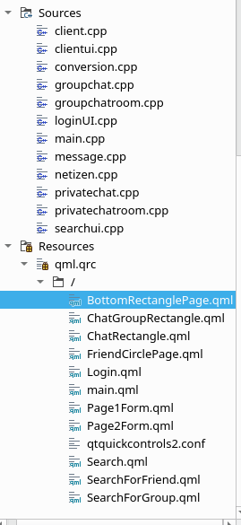
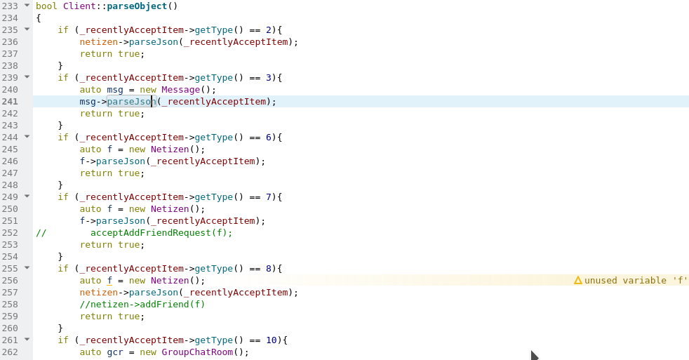
工作和任务
主要负责qml界面以及客户端的边界对象和控制对象的编写

Slide 2
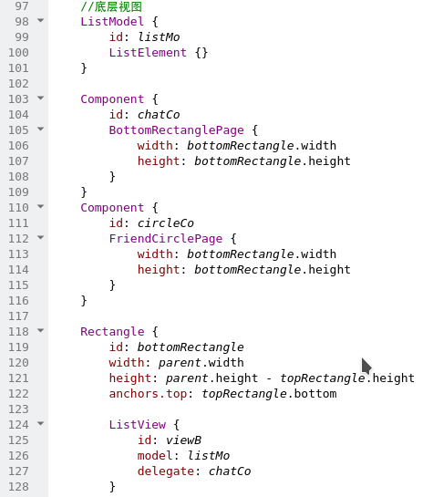
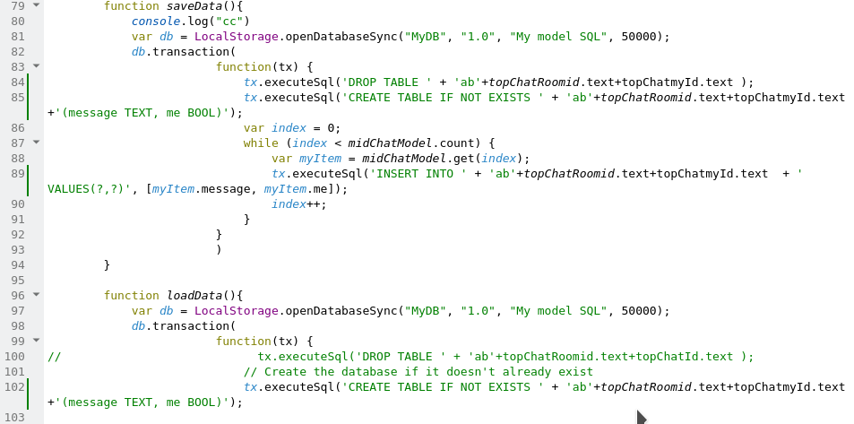
关键技术与实践难点
界面大量采用了modle/view模型来实现动态加载
使用qml自带的LocalStorage本地数据库来储存本地消息以及用来加载离线消息

Slide 3
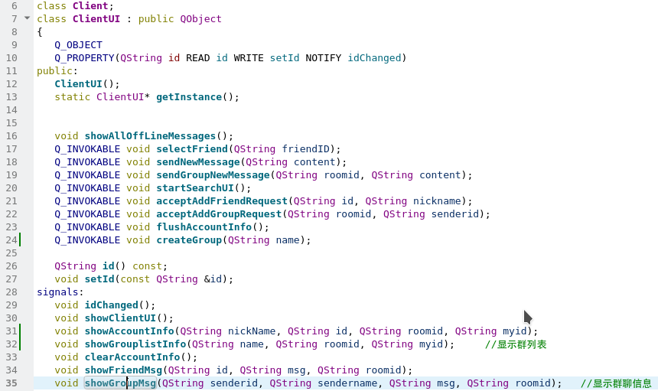
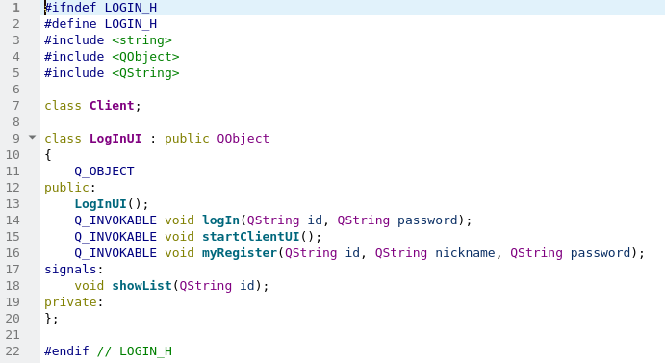
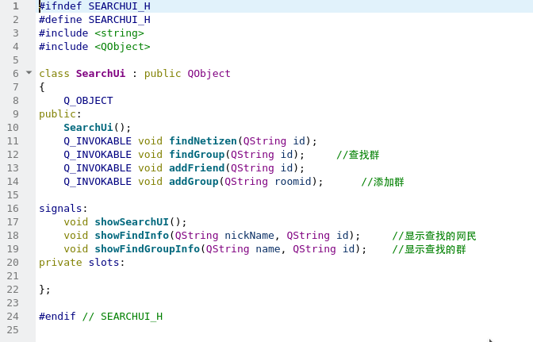
关键技术与实践难点
loginUI边界对象与登录注册界面直接联系
clientui边界对象与主聊天界面直接联系
searchui边界对象与搜索框界面直接联系

Slide 4
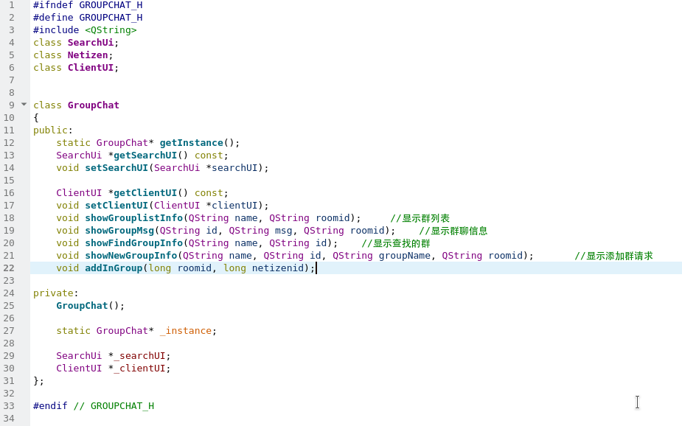
关键技术与实践难点
client控制对象负责发送数据给服务器和接收来自服务器的数据
privatechat控制对象主要负责私聊的一系列操作
groupchat控制对象主要负责群聊的一系列操作

Slide 5
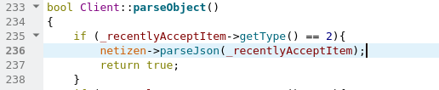
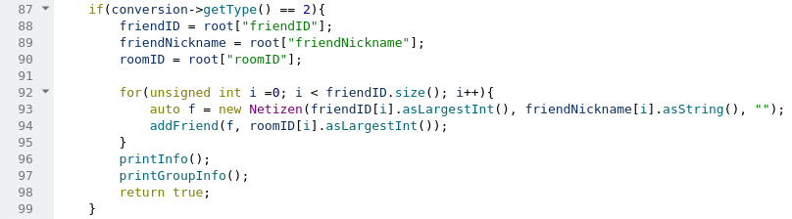
举例
显示好友和群列表
在登录成功后client控制对象会接收到服务器传回的自己所关联的好友和群信息，控制对象在解析后先把数据存到实体对象，再调用边界对象函数吧列表信息通过信号的新式传给界面，界面通过connect接收到信号，以mvc形式显示在界面上。

Slide 6

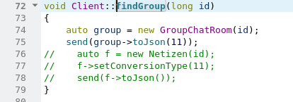
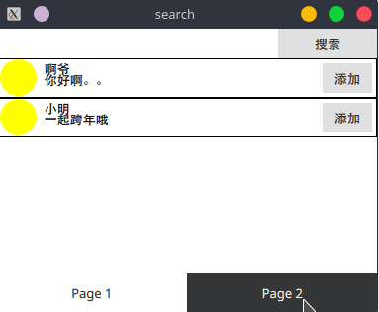
举例
搜索用户和群
通过id进行搜索，先把搜索的id通过searchui边界对象传给client控制对象，控制对象进行json打包后发送给服务器
服务器检索完毕后把对应的信息发个客户端，client控制对象调用seatchui的函数把数据传给客户端显示在搜索框列表下

Slide 7
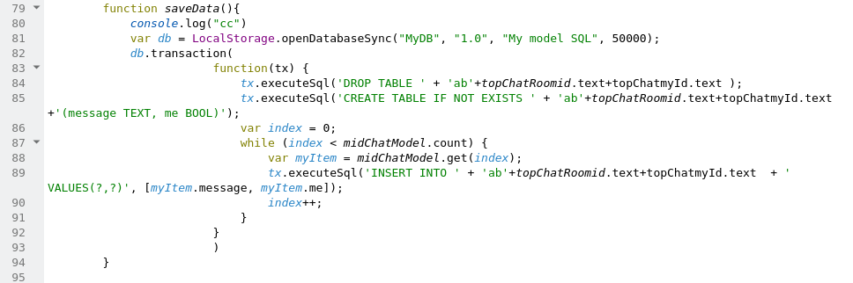
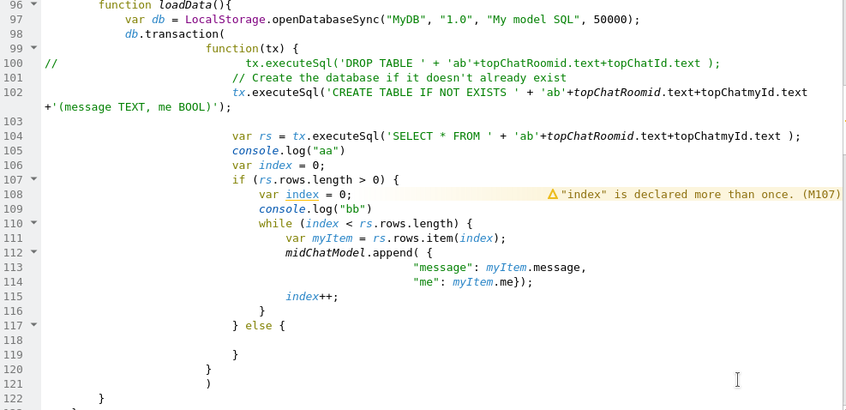
举例
聊天
每次打开聊天框的时候会先导入本地数据库，每次销毁聊天框的时候会向本地数据库插入数据

Slide 8
谢谢
谢谢

